Slide 1
Algorithm Study
윤민혁

Slide 2
더 맵게

Slide 3
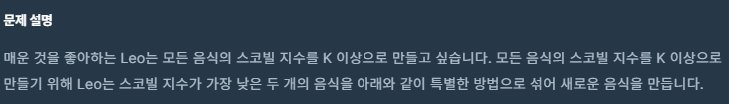

더 맵게
문제 설명
가장 맵지 않은 스코빌 + (두번째로 안매운 스코빌 x 2 )

Slide 4
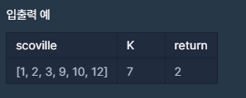
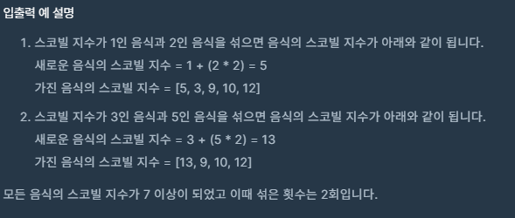
더 맵게
문제 설명

Slide 5
조이스틱

Slide 6
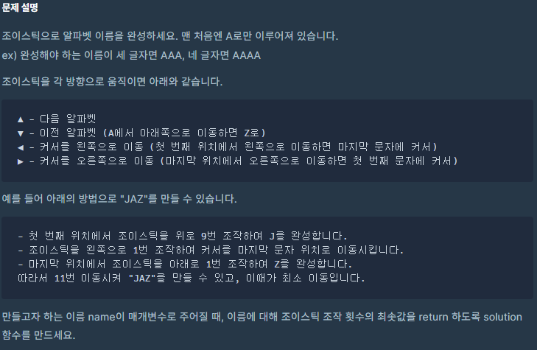
조이스틱
문제 설명
가장 맵지 않은 스코빌 + (두번째로 안매운 스코빌 x 2 )

Slide 7
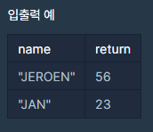
조이스틱
문제 설명
J : 9, E : 4 , R : 9, O : 12, E : 4, N : 13, 순방향5칸 이동 = 56
J : 9 역방향 1회 이동 N : 13 = 23

